Slide 1
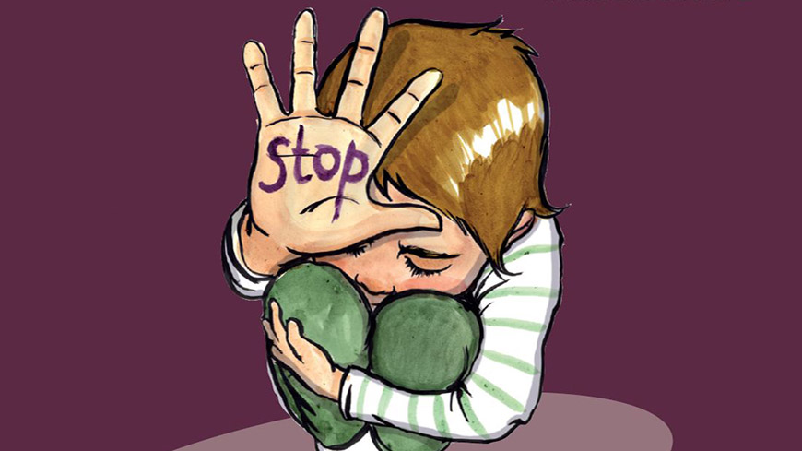
Nasilje ostavlja tragove
Dan ružičastih majica
OŠ Donji Lapac, 26.veljače 2020.
Prezentacija:Ljiljana Klobučar,dipl.uč.RN-a savjetnica

Slide 2
Nasilje u školi….
1. Nasilje u školi je problem koji je prisutan u cijelome svijetu.
2. U današnje su vrijeme roditelji i učitelji vrlo zabrinuti učestalim nasilnim ponašanjima kojima su izložena njihova djeca ili u njima sudjeluju.
3. Nasilje u školi je nasilje u kojem je učenik trajno i učestalo izložen negativnim postupcima od strane jednog ili više učenika koji ga namjerno žele povrijediti, poniziti ili izložiti neugodnostima.
(Olweus, 1988. i 1991.)

Slide 3
Nasilja je na pretek: roditelji se svađaju, susjedi se glasno vrijeđaju, djeca se tijekom odmora u školi tuku, u medijima je sve više nasilja.
Pogledajmo malo oko sebe. Što vidimo? Što čujemo? „Pustite me na miru! Zašto vičeš na mene? Ti si kriva. Ti uvijek hoćeš biti najpametnija! Osvetit ću se ja već! Gubi mi se s očiju!”
Zanimalo nas je što naši učenici čuju oko sebe. Čuju li ružne riječi? Učenici 3. i 4. razreda izdvojili su neke od njih. Poslušajmo ih!

Slide 4
Zašto se rugamo?
Zašto se rugamo? Kome se djeca rugaju, u kojim situacijama?
Kako se osjećamo kada se rugamo i kada se nama rugaju?
Što mogu učiniti kad vidim da se rugaju drugoj djeci ili kad se meni netko ruga? Zašto je ruganje opasno?
Koga pitati za pomoć u slučaju ruganja? Kako tražiti podršku?
učenici 3. i 4. razreda odgovaraju na ova pitanja…pogledajmo ih. (video)

Slide 5
Četiri čarobne riječi (1.razred)
Naši najmlađi će nam pomoći da zapamtimo najvažnije riječi koje svakodnevno trebamo uputiti jedni drugima. One nisu ružne, uvrjedljive, bolne već čarobne i lijepe. Neka dođu naši prvašići na pozornicu i nauče nas o važnosti lijepih riječi.

Slide 6
Rješavanje problema. Predrasude i stereotipi.
Problem možemo riješiti samo kada pričamo o problemu, a ne borimo se protiv druge osobe.

Slide 7
Različitosti
Odakle nastaju stereotipi i predrasude te kako se s njima suočiti u razrednoj okolini?
U svakom društvu postoji određeni stupanj diskriminacije ili predrasuda - cure, dečki, nogometaši, političari, plavuše, Romi, Srbi, Hrvati, nastavnici, političari, plavuše, ovisnici, siromasi, bogataši, itd….
Predrasude su ključne u izazivanju međusobne netrpeljivosti i svakodnevno izazivaju sukobe među vršnjacima. Etiketiranje može dovesti do emocionalnih i psihičkih poremećaja mladih maloljetnih ljudi.
Da to ne mora biti tako znaju učenici 7.razreda koji se različitostima ponose, a predrasude ne postoje. Pogledajmo njihov video uradak.

Slide 8
Duga indijanska legenda (Zapisala Ann Hope, 1978.)
Članovi Podmlatka Crvenog križa Donji Lapac ispričati će nam legendu koja će nas poučiti da smo svi jednaki iako ponekad mislimo da smo bolji od drugih. Važno je da se sjetimo da trebamo cijeniti jedni druge.
Kad su misli u boji život nikada nije siv.

Slide 9
-Istraživanje- Anketa O VRŠNJAČKOM NASILJU
PROBLEM :
1. Kako se učenici osjećaju u školi?
2. Koliko su učenici sigurni na pojedinim mjestima u školi i izvan nje?
3. Kolika je pojavnost nasilja među djecom u školi?
4. Koje oblike nasilja učenici doživljavaju najčešće?
5. Kako učenici reagiraju na nasilje?
Anketa je anonimna.
Anketi je pristupilo 70 učenika OŠ Donji Lapac.(od 1.r.- 4.r ; od 5.r. – 8.r.)

Slide 10
Jesi li bio/la žrtva vršnjačkog nasilja?

Slide 11
Koja je najprisutnija vrsta nasilja u mojoj okolini?

Slide 12
Je li vršnjačko nasilje češće nad:

Slide 13
Tko su najčešće žrtve vršnjačkog nasilja među učenicima?

Slide 14
Koje mjesto je najopasnije zbog mogućeg vršnjačkog nasilja prema tebi?

Slide 15
Smatraš li da je tvoja škola sigurno mjesto?

Slide 16
Reagira li se u tvojoj školi na vršnjačko nasilje?

Slide 17
Što bi učinio kad bi netko nad tobom vršio nasilje?

Slide 18
Koje oblike nasilja učenici doživljavaju najčešće?

Slide 19
Koliko su učenici sigurni na pojedinim mjestima u školi i izvan nje?

Slide 20
Jesi li bio/la žrtva elektroničkog nasilja?

Slide 21
Izrečene kazne za nasilnika u školi su:

Slide 22
Kad se male ruke slože…..
Na kraju poruka je jasna: Kad se male ruke slože sve se može, sve se može…Danas smo puno toga naučili. Svjesni smo da moramo još puno raditi na sebi, biti bolji jedni prema drugima, ali ohrabruje nas saznanja da u našoj neposrednoj okolini nema učestalog nasilja što su sami učenici svojim iskustvima potvrdili. Potrebno je unaprijediti svakodnevnu međusobnu komunikaciji i dati priliku jedni drugima da budemo najbolji što možemo. Hvala ravnatelju, učiteljima, načelniku i službenicima Policijske postaje Donji Lapac, načelniku Općine Donji Lapac i djelatnicima Općinskog društva Crvenog križa Donji Lapac što ste nas podržali u ovom projektu i svojim doprinosom osvijestili nas učenike o važnost borbe protiv vršnjačkog nasilja.
Za kraj zbor OŠ Donji Lapac : Kad se male ruke slože….

Slide 23
Nasilje ostavlja tragove
Projekt Dan ružičastih majica -borba protiv vršnjačkog nasilja provodi OŠ Donji Lapac uz suradnju sa Policijskom postajom Donji Lapac i ODCK Donji Lapac.
U projektu „Nasilje ostavlja tragove” sudjeluju : učenici 3. i 4. razreda OŠ Donji Lapac(Pomladak Crvenog križa ODCK Donji Lapac) Učenici 7.razreda OŠ Donji Lapac i razrednica Monika Petrov
Učenici 1.razreda i razrednica Olivera Mazija
Školski zbor pod vodstvom učiteljice Mirjane Prusac
Školski knjižničar Miroslav Klobučar
Voditeljica projekta Dan ružičastih majica -borba protiv vršnjačkog nasilja je Ljiljana Klobučar, dipl.uč.RN-a savjetnica

Slide 24
Nenasilje je oružje jakih.
Mahatma Gandhi

